Slide 1

TATA KELOLA
SISTEM & TEKNOLOGI INFORMASI
PERTEMUAN 4 & 5

Slide 2
PENGELOLAAN PROSES TI
Materi Pokok :
Keterkaitan Antar Tujuan
Pengontrolan Proses
Pengukuran Kinerja TI
2

Slide 3
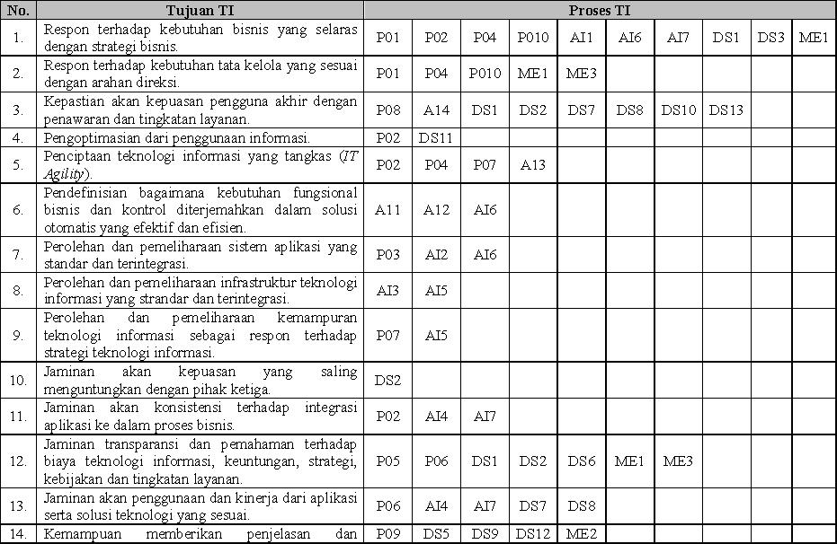
KETERKAITAN TUJUAN DAN PROSES TI

Slide 4
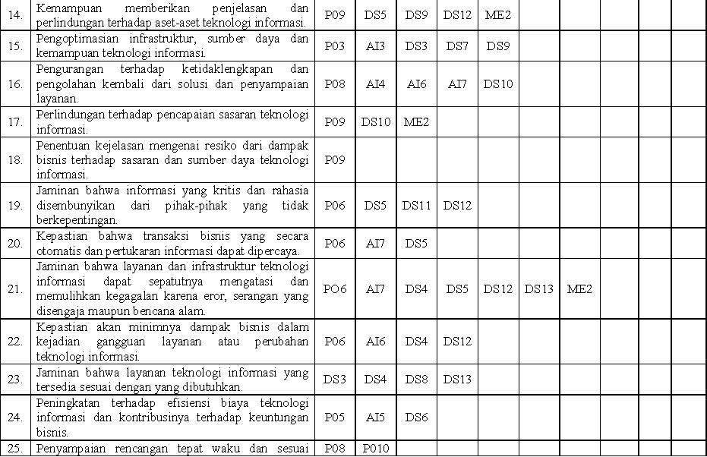
KETERKAITAN TUJUAN DAN PROSES TI

Slide 5
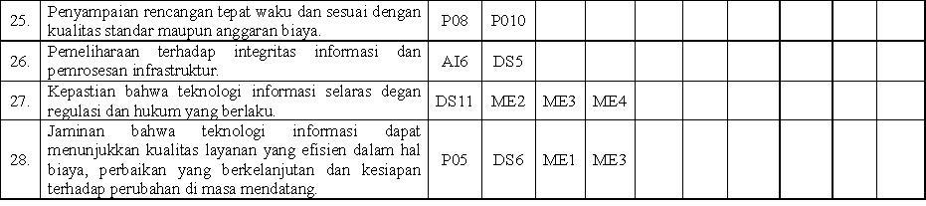
KETERKAITAN TUJUAN DAN PROSES TI

Slide 6
PENGONTROLAN PROSES
Pengontrolan proses pada COBIT menjelaskan definisi mengenai objektif kontrol mengenai apa-apa yang seharusnya dipenuhi tiap proses agar pengelolaan dapat dikatakan baik. Namun kerangka kerja tersebut hanya mengambarkan apa yang ingin dipenuhi sehingga tidak dilengkapi dengan penjabaran kontrol-kontrol pemenuhan objektif tersebut melalui rangkaian prosedur atau aturan.
Secara lengkap akan dibahas pada Buku Audit Sistem & Teknologi Informasi karya Riyanarto Sarno.

Slide 7
PENGUKURAN KINERJA TI
Agar kontribusi TI dapat terarah dan selaras dengan strategi bisnis yang telah ditetapkan diperlukan analisis kinerja dari penggunaan TI;
Analisis kinerja penggunaan TI menggambarkan penilaian kemampuan kerja sehingga dapat diketahui pemenuhan terhadap capaian yang diharapkan;

Slide 8
UKURAN KINERJA TI
Pemenuhan tujuan TI diukur melalui sebuah ukuran kinerja yang disebut sebagai outcome;
Pemenuhan tujuan proses beserta aktivitas-aktivitas yang terlibat dan diukur melalui ukuran kinerja yang disebut sebagai indikator kinerja;

Slide 9
TINGKAT KEDEWASAAN
Penentuan tingkat kedewasaan perusahaan dilakukan melalui proses pengelolaan proses TI pada kondisi eksisting perusahaan sejauh mana perusahaan telah memenuhi standar pengelolaan proses TI yang baik.
Pengelompokkan tingkat kedewasaan perusahaan memiliki level kapabilitas dalam pengelolaan proses TI dari level 0 atau non existent (belum tersedia) hingga level lima atau optimised (teroptimasi).

Slide 10
TINGKAT KEDEWASAAN
Level tingkat kedewasaan, yaitu :
Level 0 (Non – Existent)
Level satu (Initial / Ad Hoc
Level dua (Repeateble but Intuitive)
Level tiga ( Defined)
Level empat (Managed and Measurable)
Level lima (Optimised)

Slide 11
end
Selamat belajar

